Slide 1

Đề Tài: Xây dựng Website Compress Images
TRƯỜNG ĐẠI HỌC KIẾN TRÚC HÀ NỘI
KHOA CÔNG NGHỆ THÔNG TIN
MÔN HỌC: ĐA PHƯƠNG TIỆN
Giảng viên hướng dẫn: TH.Nguyễn Mạnh Hùng
Nhóm 6:
1. Trịnh Thị Lữ_2055010161
2. Nguyễn Thị Phương_2055010209
3. Trần Thị Thu Chang_2055010030

Slide 2
NỘI DUNG
01.
Giới thiệu về đề tài
Tổng quan nén ảnh
02.
03.
Xây dựng chương trình
04.
Demo

Slide 3
01
GIỚI THIỆU VỀ ĐỀ TÀI

Slide 4
Lý do chọn đề tài
Việc sử dụng hình ảnh nặng có thể ảnh hưởng đến tốc độ tải trang, trải nghiệm người dùng.
→ Website “Compress Images” là một giải pháp hiệu quả giúp tối ưu hóa hình ảnh cho website mà vẫn giữ nguyên chất lượng. Website sử dụng thuật toán nén ảnh để giảm dung lượng ảnh mà không ảnh hưởng đến chất lượng hình ảnh.

Slide 5

Đa phương tiện (Multimedia)
Thuật ngữ chỉ thông tin đặc biệt được kết hợp đồng thời giữa nhiều dạng thức khác nhau như hình ảnh, âm thanh,…
Sản phẩm đa phương tiện là các sản phẩm được tạo ra từ thông tin đa phương tiện trên các thiết bị máy tính.
Truyền thông đa phương tiện là sự kết hợp của hai công nghệ: Xử lý dữ liệu đa phương tiện và Mạng truyền thông.

Slide 6
02
TỔNG QUAN NÉN ẢNH

Slide 7
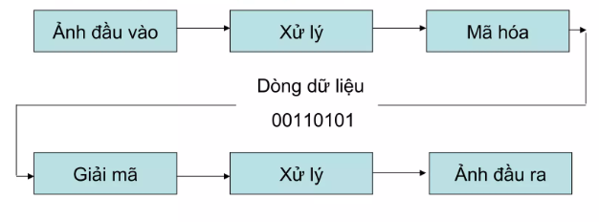
Nén ảnh
Quá trình thu nhỏ kích thước tệp tin hình ảnh mà vẫn giữ được chất lượng hình ảnh ở mức mong muốn.
→ Mục đích: làm giảm đi những chi phí trong việc lưu trữ ảnh và thời gian để truyền ảnh đi xa, nhanh.
Có hai loại nén ảnh chính:
Nén không mất dữ liệu
Nén mất dữ liệu

Slide 8
Nén mất dữ liệu (Lossy Compression)
Là loại bỏ một số thông tin không đáng kể của hình ảnh để đạt được tỷ lệ nén cao hơn, dẫn đến giảm chất lượng hình ảnh ở mức độ nào đó.
Nén mất dữ liệu của JPEG và JPEG2000 dựa trên vị trí phân tách quang phổ khối của hình ảnh.
Tiêu chuẩn JPEG hiện tại sử dụng Biến đổi Cosin rời rạc (DCT).

Slide 9
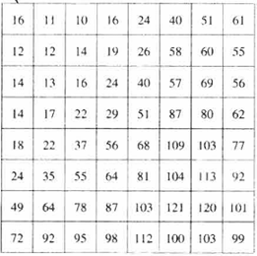
Ba bước nén mất dữ liệu JPEG
Bước 1: Chuyển ảnh ban đầu thành các block 8x8
- Các block có cùng kích thước và mỗi block là một ma trận điểm ảnh 8×8 pixel được lấy từ một ảnh màn hình theo chiều từ trái sang phải, từ trên xuống dưới.
- Kích thước block là 8×8 được chọn bởi hai lý do sau:
Kích thước block lớn làm tăng độ phức tạp thuật toán.
Khoảng cách giữa các pixel vượt quá 8 sẽ làm cho hàm tương quan suy giảm nhanh.
Block 8x8

Slide 10
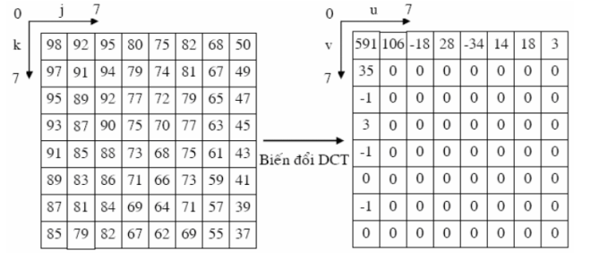
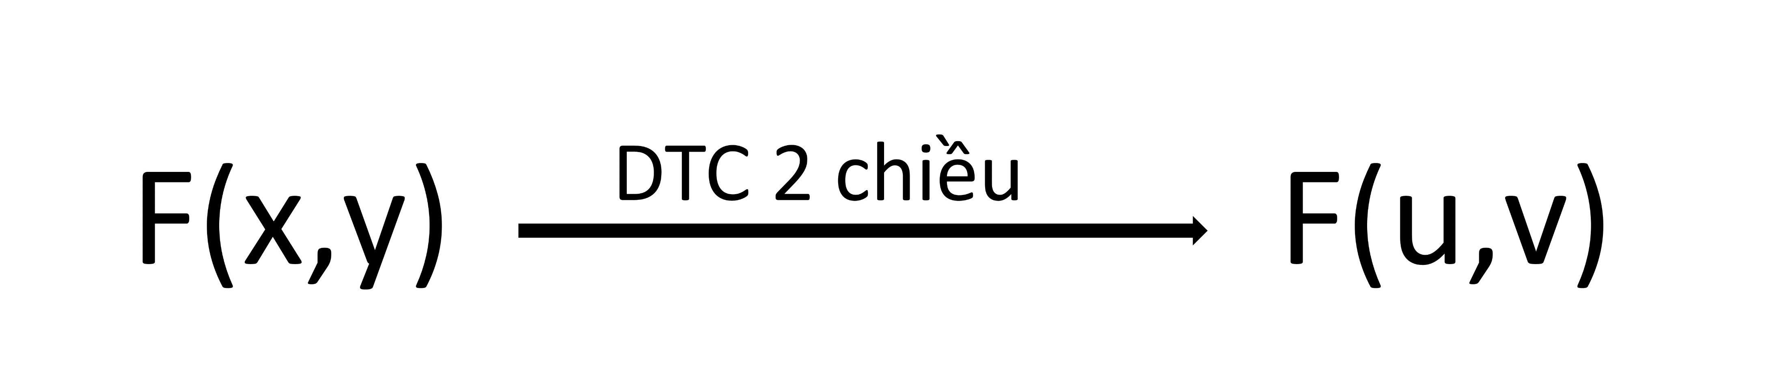
Bước 2: Biến đổi Cosin rời rạc DCT
Là biến đổi dữ liệu dưới dạng biên độ thành dữ liệu dưới dạng tần số.
→ Mục đích: loại bỏ sự dư thừa dữ liệu trong không gian DCT.
DTC 2 chiều (Cơ sở cho nén mất dữ liệu)
➔ Kết quả:

Slide 11
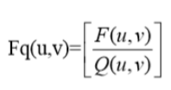
Bước 3: Lượng tử hóa
- Lượng tử hóa các hệ số F(u,v) làm giảm được số lượng bit cần thiết.
- Chức năng là chia các hệ số F(u,v) cho các hệ số ở vị trí tương ứng trong bảng lượng tử Q(u,v) để biểu diễn số lần nhỏ hơn các giá trị cho phép của hệ số DCT.
- Kết quả ta nhận được bảng Fq(u,v) mới, phần lớn các hệ số có tần số cao sẽ bằng 0. Hệ số lượng tử hóa thuận được xác định theo biểu thức:
➔ Các giá trị Fq(u,v) sẽ được mã hóa trong các công đoạn tiếp theo. Cần phải xác định là trong quá trình lượng tử hóa có trọng số có xảy ra mất thông tin, gây tổn hao. Đây là bước tổn hao duy nhất trong thuật toán nén.

Slide 12


03
XÂY DỰNG CHƯƠNG TRÌNH

Slide 13

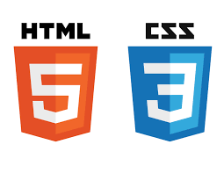
Công nghệ áp dụng

Slide 14
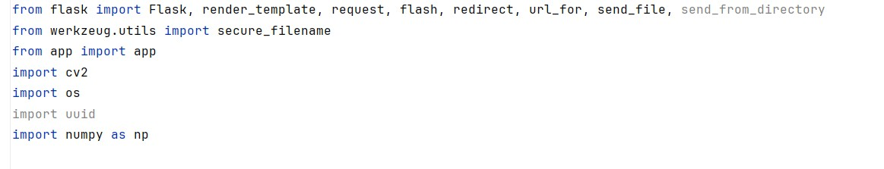
Thư viện sử dụng
Flask: một framework web nhẹ, linh hoạt được viết bằng Python và được sử dụng để tạo các ứng dụng web động.
Cv2: thư viện OpenCV được sử dụng để xử lý ảnh và video và cung cấp các hàm để đọc, ghi, hiển thị, xử lý và phân tích ảnh và video.
Numpy: thư viện cung cấp các hàm để xử lý các mảng đa chiều và được sử dụng để thực hiện các phép toán toán học và thống kê trên các mảng.

Slide 15
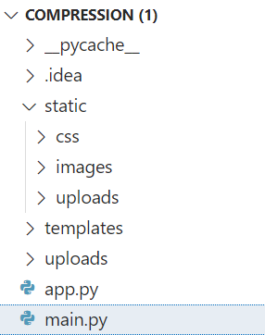
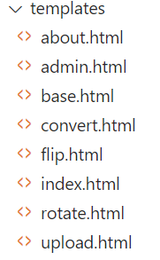
Các chức năng chính

Slide 16
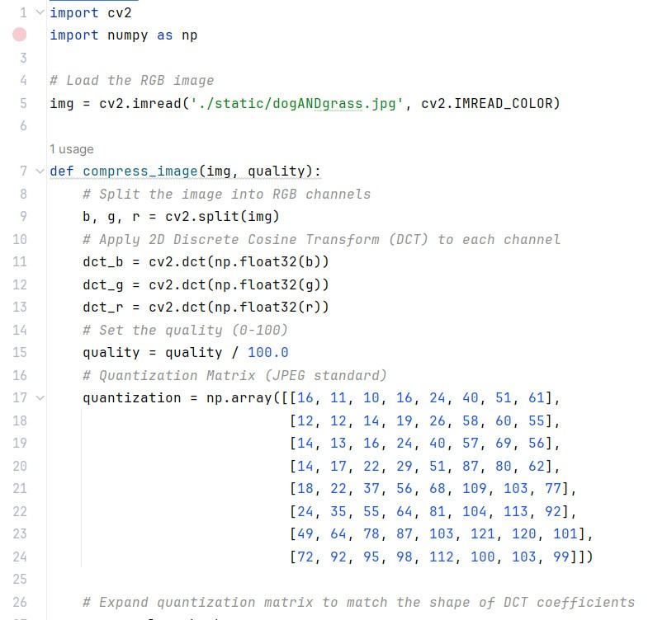
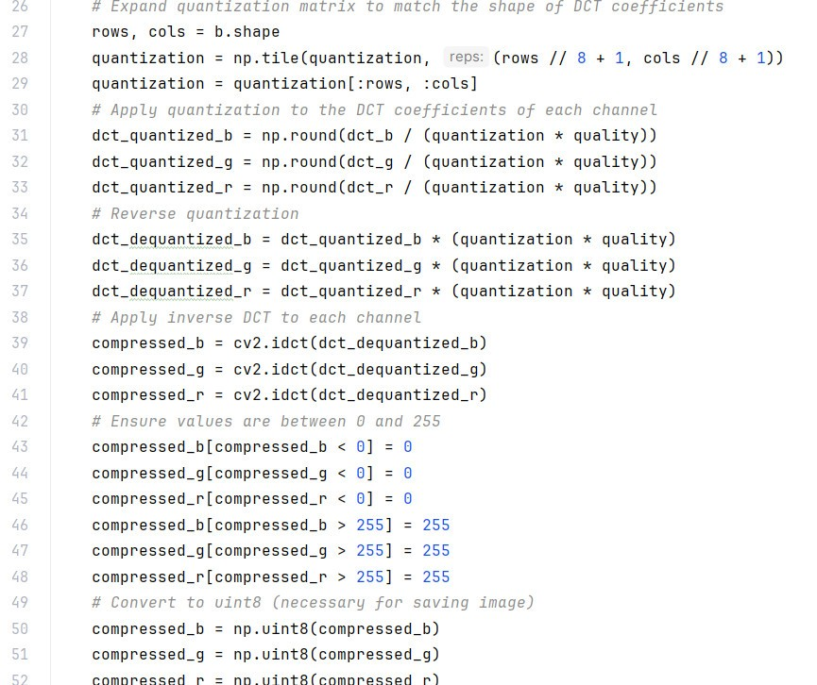
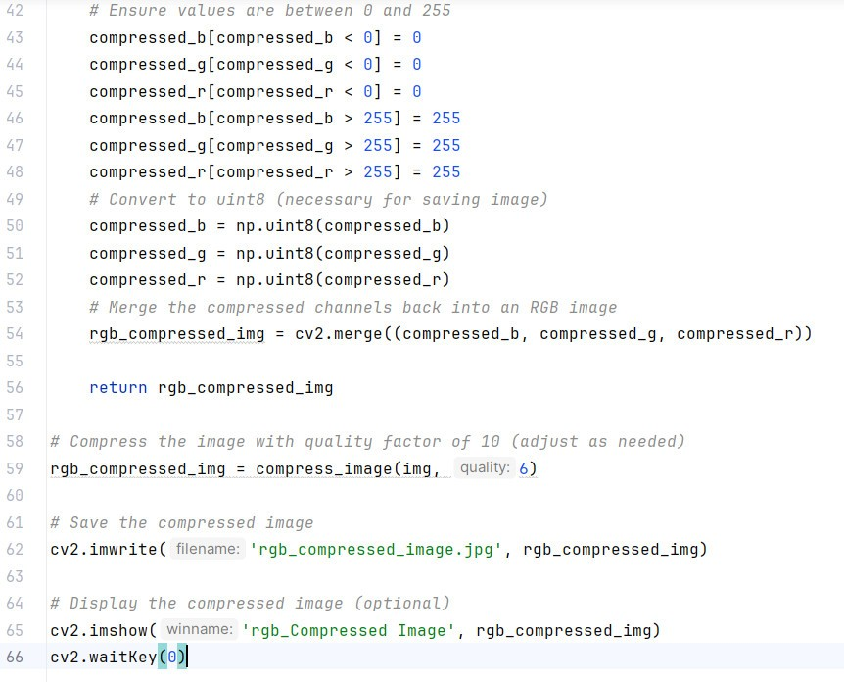
Chức năng nén hình ảnh

Slide 17
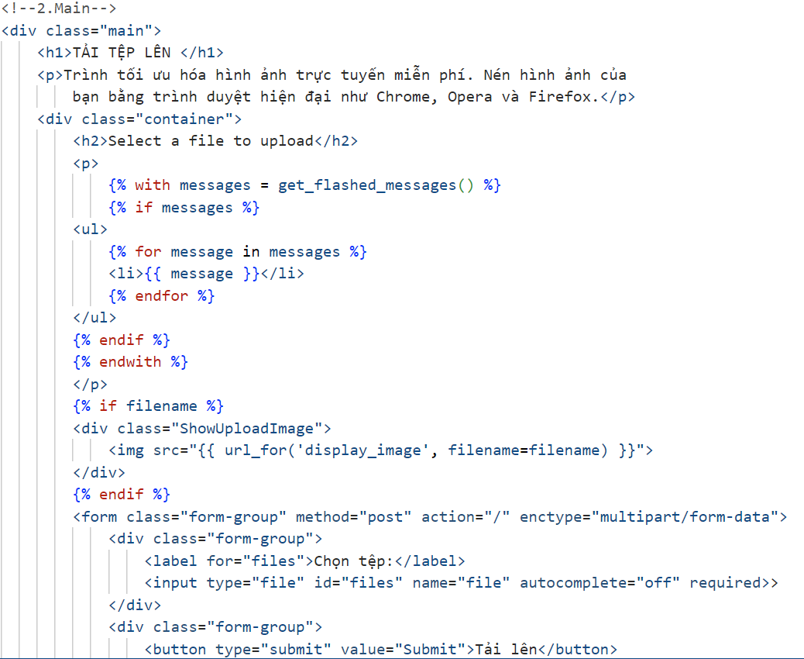
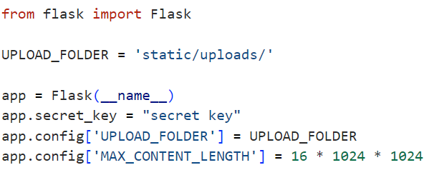
Chức năng upload ảnh

Slide 18
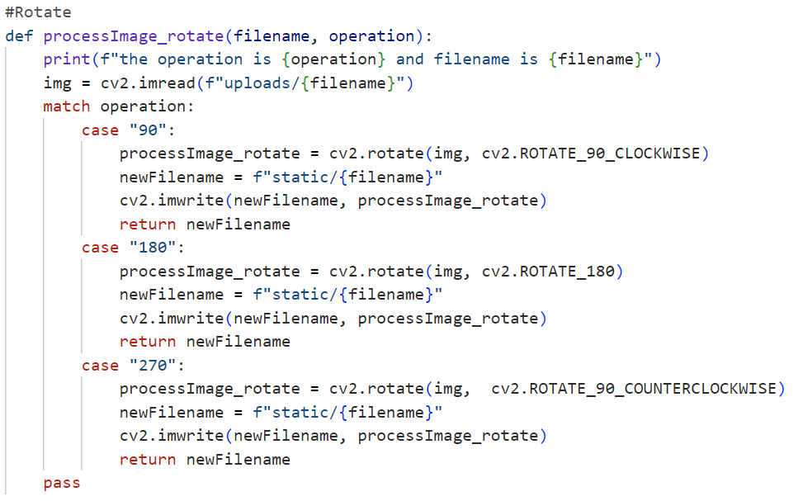
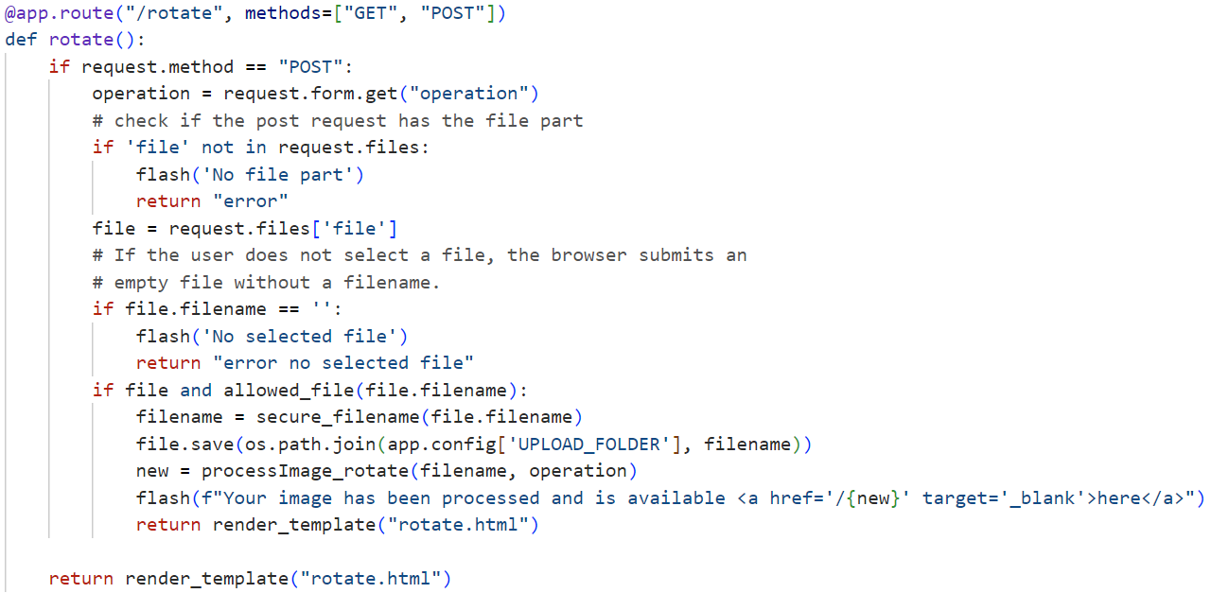
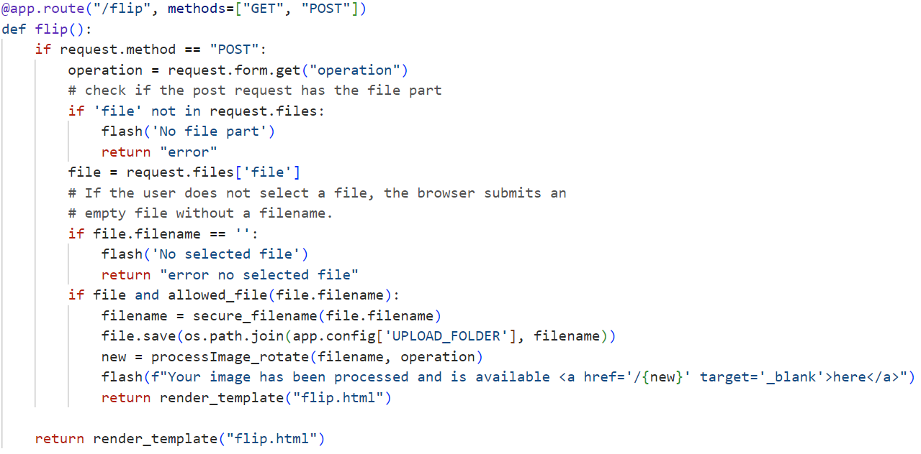
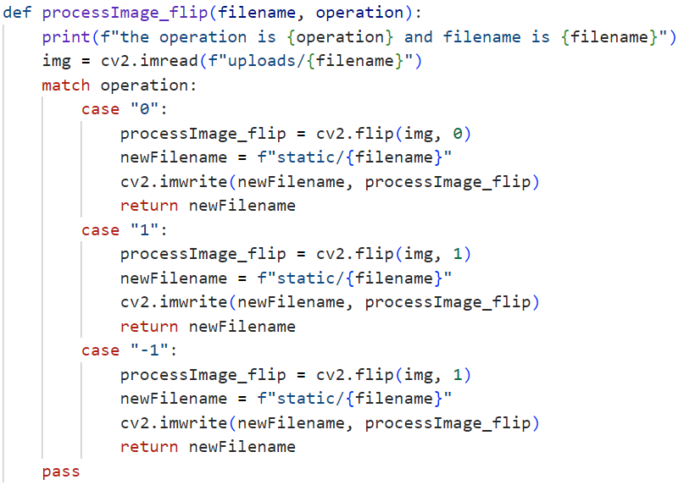
Chức năng chỉnh sửa hình ảnh

Slide 19
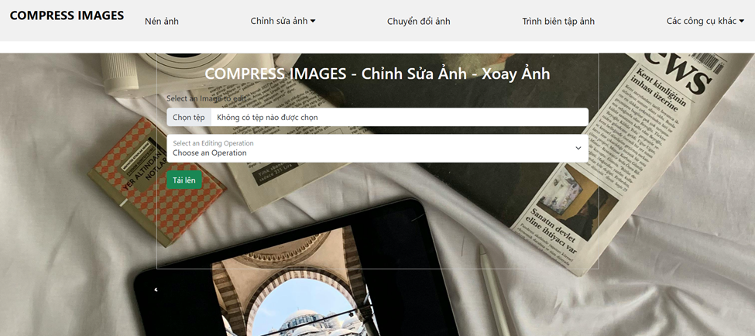
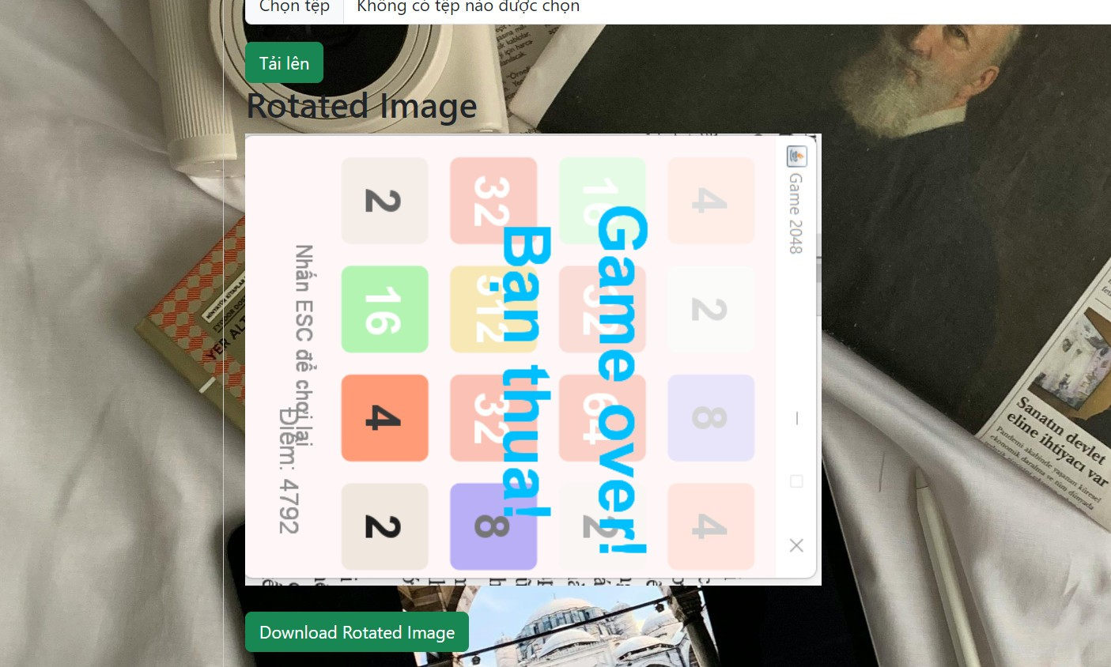
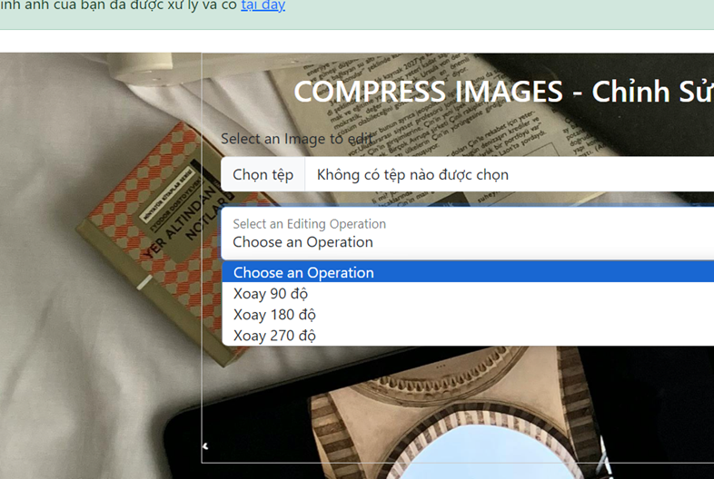
Xoay ảnh

Slide 20
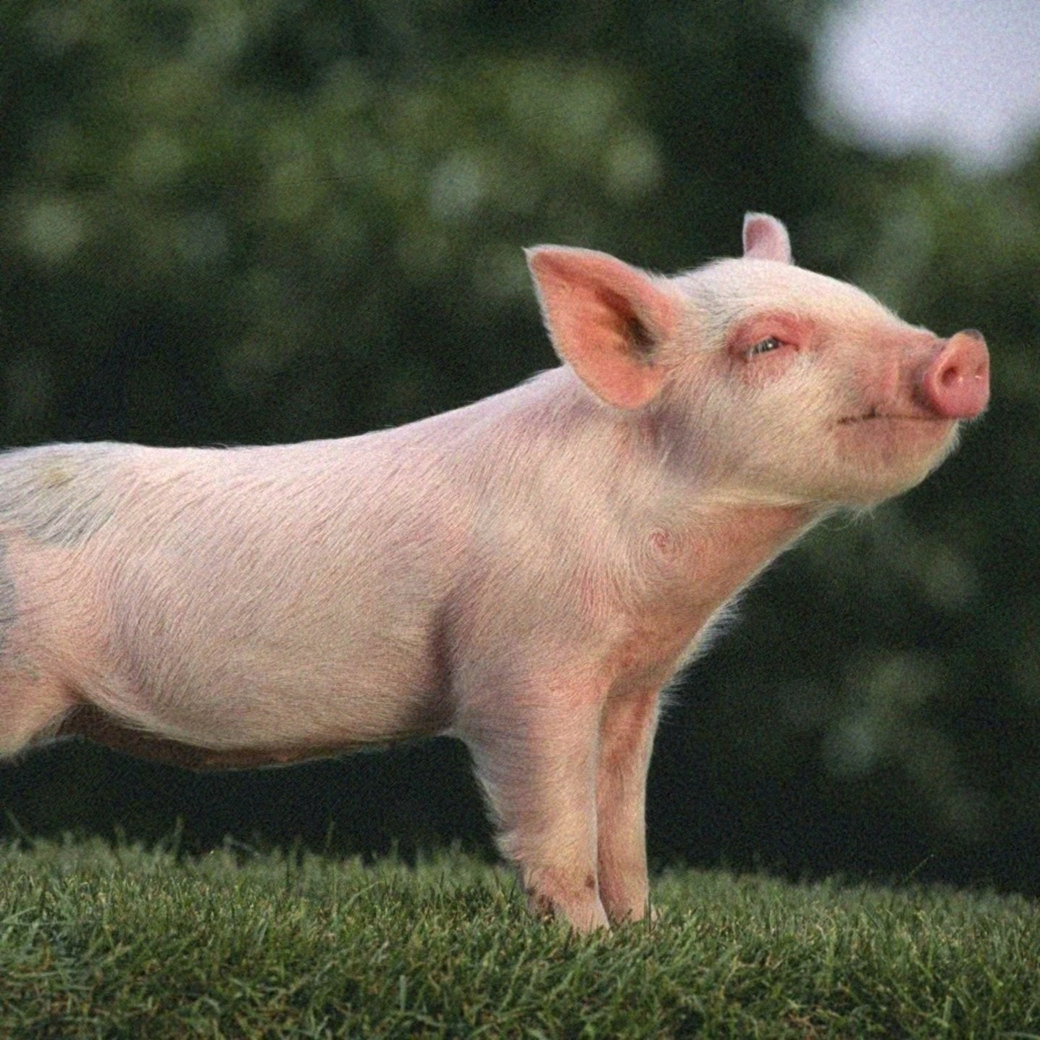
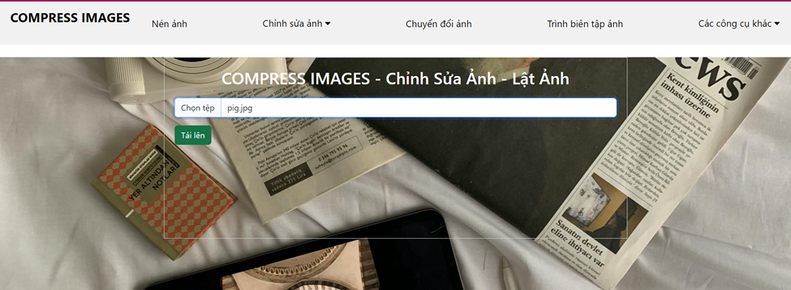
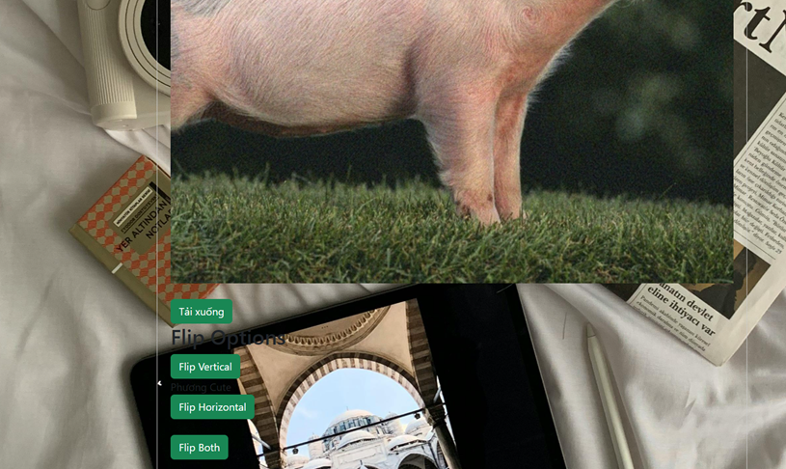
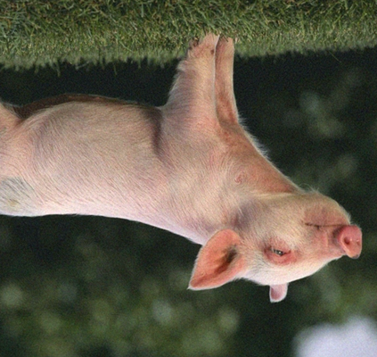
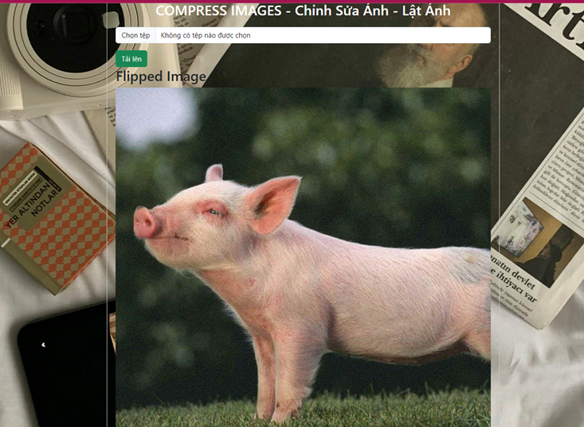
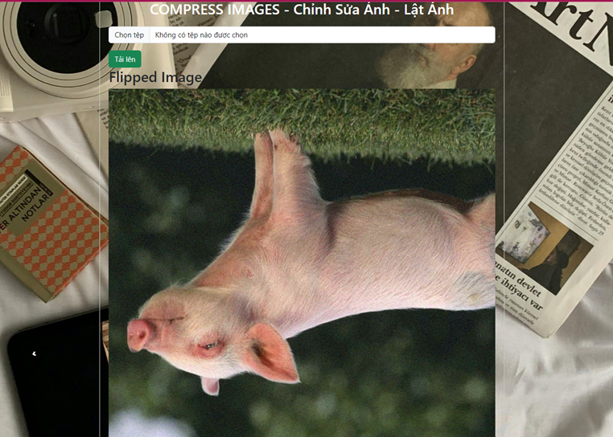
Lật ảnh

Slide 21
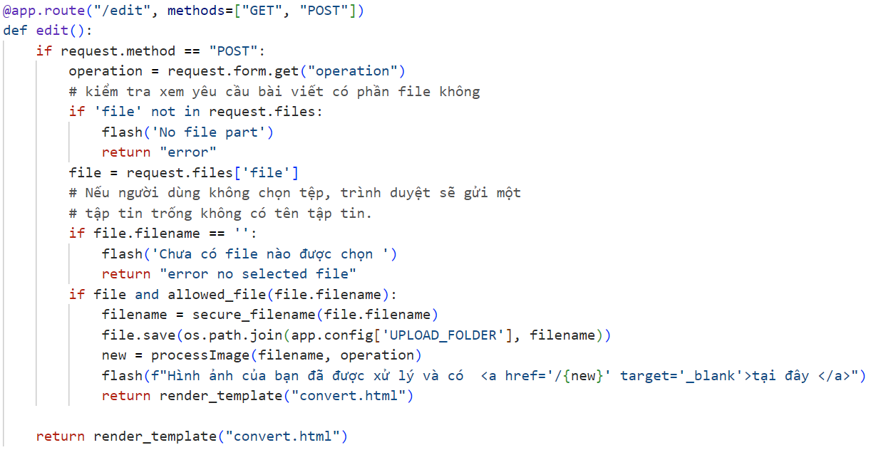
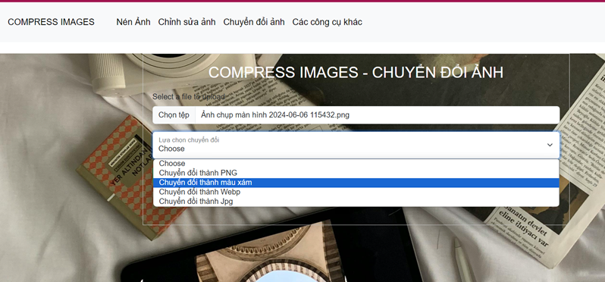
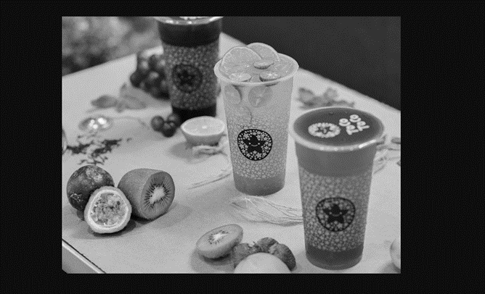
Chức năng chuyển đổi hình ảnh

Slide 22
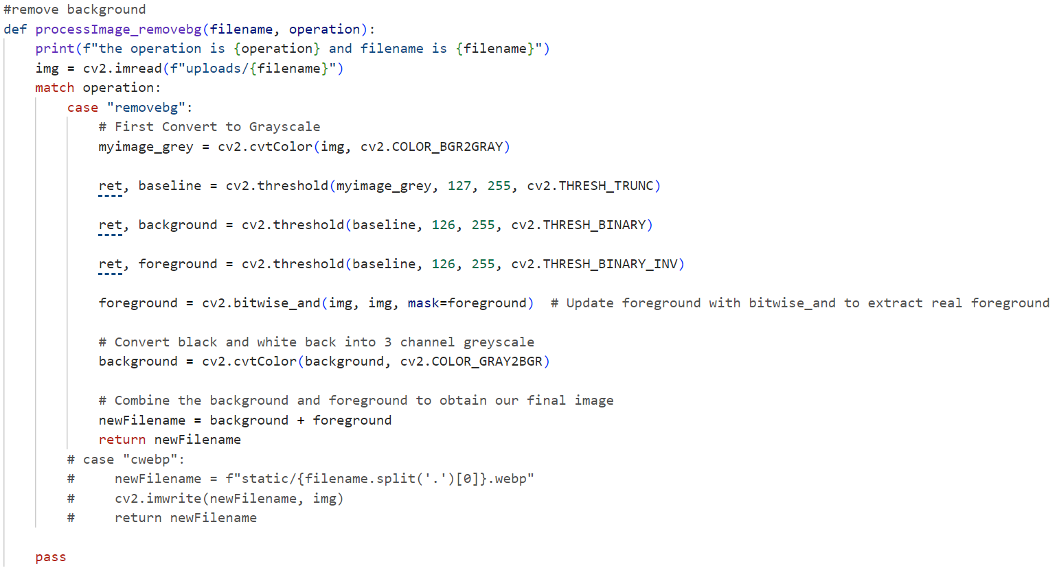
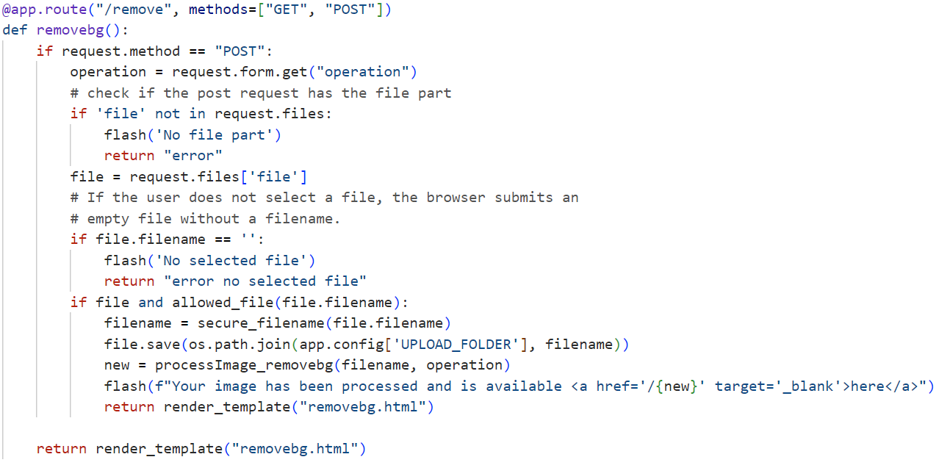
Chức năng khác (xóa nền)

Slide 23
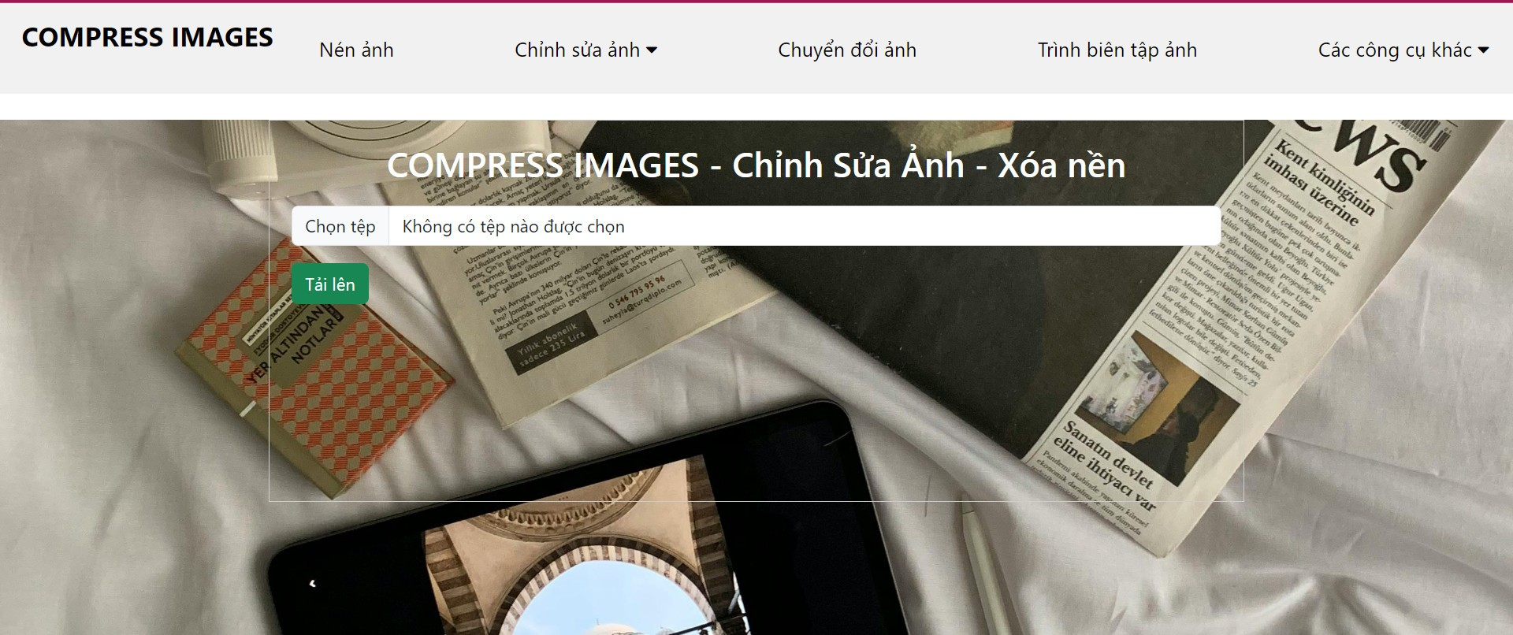
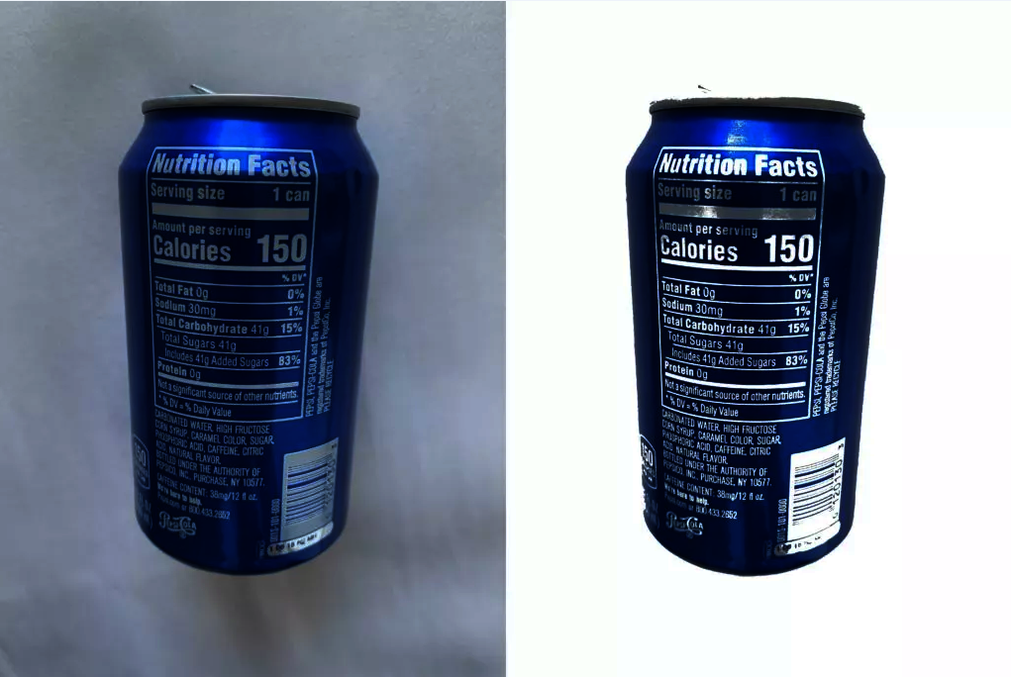
Xóa nền

Slide 24
04. DEMO

Slide 25
Thanks You
Do you have any questions?

